Slide 1
POO y bases de datos relacionales
(JAVA)
Enero 2015

Slide 2
Información general
Profesor: Daniel Colomer Travé
Email: daniel.colomer@pue.es
Aula: 2
Horario:
  De lunes a viernes de 8:40 a 14:40
  Dos descansos de 15 minutos.

Slide 3
Información general (II)
Teléfono móvil:
  Desconectado o en modo silencio durante las clases.
  Salir del aula para utilizarlo.

Slide 4
Información general (III)
Objetivo del curso
  Aprender a programar bajo el paradigma OO.
  Dominar la plataforma Java.
  Saber diseñar e implementar bases de datos, así como acceder desde los programas.

Slide 5
Información general (IV)
Objetivo del curso
Conocer las principales características de Java y las tecnologías relacionadas:
  El alumno ha de obtener los conocimientos necesarios para la realización de complejas aplicaciones Java.
  Esto incluye el dominio de tecnologías relacionadas con Java: XML, RMI/Web Services, servidores de aplicaciones y el uso de frameworks como Spring, Struts, Hibernate…

Slide 6
Características del aula
Para el curso todos usamos las mismas credenciales para iniciar sesión:
  Nombre de usuario: poo
  Contraseña: poo
  Dominio: AULA

Slide 7
Características del aula (II)
Para seguir las clases usaremos:
  El proyector para visualizar presentaciones.
  La pizarra para matizar explicaciones.
Muy recomendable que cada alumno tenga un método alternativo para salvaguardar sus datos (pen drive).

Slide 8
Características del aula (III)
El ordenador del profesor ejecuta un servidor FTP (Filezilla Server) en el que tendréis todo el material necesario para el curso.
Para acceder tendréis que utilizar el cliente FTP (Filezilla Client).

Slide 9
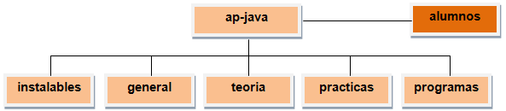
Características del aula (V)
La estructura de directorios que utilizaremos es la siguiente:
En ‘alumnos’ tenéis permisos de lectura y escritura.
En el resto sólo tenéis permisos de lectura

Slide 10
Características del aula (VI)
instalables: exe’s, zip’s, rar’s, etc que necesitemos.
general: calendario del curso, la presentación que estáis viendo, etc.
teoria: los contenidos del curso (presentaciones, documentos, etc). Es el directorio más importante.
practicas: espacio para los programas que crearemos.
programas: aplicaciones instaladas o descomprimidas.

Slide 11
Contenidos
POO y UML
  Objetivo:
    Dominar el paradigma de la OO.
    Introducirnos en el Lenguaje Unificado de Modelado (UML).

Slide 12




Contenidos
Programación Orientada a Objetos

Slide 13
Contenidos
Programación en Java
  Objetivo:
    Conocer la plataforma Java: JVM, JRE, JDK, JME, JSE, JEE, JFX.
    Desarrollar aplicaciones en lenguaje Java: línea de comandos, Rich Client, Applets, JSP/Servlet.
    Introducción a JEE.

Slide 14
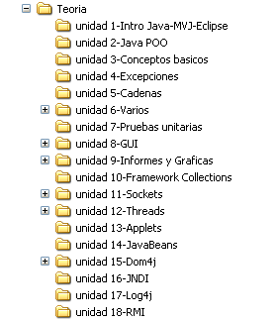
Contenidos
Java

Slide 15
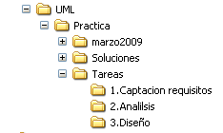
Contenidos
Análisis y diseño

Slide 16
Contenidos
BASES DE DATOS y LENGUAJE SQL
  Objetivo:
    Conocer los principios de las bases de datos relacionales.
    Instalar, configurar y utilizar el SGBD MySQL y Oracle.
    Realizar consultas SQL.

Slide 17
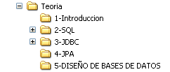
Contenidos
Bases de datos/RDBMS

Slide 18
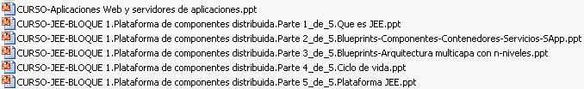
Contenidos
JEE – Marco teórico

Slide 19
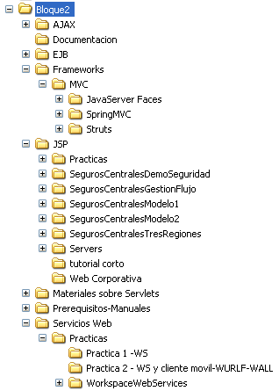
Contenidos
JEE
Tecnologías

Slide 20
Temporalidad
  En la primera mitad del curso veremos bastante teoría (principalmente OO, Java, SQL), siempre combinada con ejercicios para su asimilación.
  Transcurrida la primera mitad del curso, nos iniciaremos en J2EE con dedicación casi exclusiva.

Slide 21
Temporalidad (II)
¿Qué vamos a hacer estas primeras semanas?
Combinaremos, con la flexibilidad que necesitemos, las clases de POO/UML, BD/SQL y Java.
Crearemos pequeños programas en Java, instalaremos Eclipse y aprenderemos a desenvolvernos en este potente IDE.
Instalaremos MySQL, aprenderemos a configurarlo, crearemos una BD y haremos diferentes consultas SQL sobre ella.

